Slide 1

Магазин розовых плюшевых мишек
Проектирование базы данных и разработка приложения
Министерство просвещения и науки Республики Башкортостан
Государственное автономное профессиональное образовательное учреждение
Уфимский колледж статистика, информатики вычислительной техники
Выполнила студентка группы: 22П-1
Петрова Яна Андреевна
Руководитель проекта: Шарипова Диана Айдаровна

Slide 2
Цель проекта
Разработка базы данных и приложения для магазина розовых плюшевых мишек для оптимизации процессов покупки игрушек.
2

Slide 3


Стек технологий
Иконка
Категория |  | Описание
Библиотеки |  | BCrypt.Net-Next(4.0.3); MaterialDesignThemes (5.3.0); Newtonsoft.Json;
Фреймворки |  | Microsoft.EntityFrameworkCore (8.0.14); Microsoft.EntityFrameworkCore.Design(8.0.14);Microsoft.EntityFrameworkCore.Tools(8.0.14);Pomelo.EntityFrameworkCore.MySql(8.0.0);
Среда разработки |  | Visual Studio Insiders, MySql Workbench, Docker Desktop, Figma, Inkscape
Язык |  | Xaml и C#
3

Slide 4
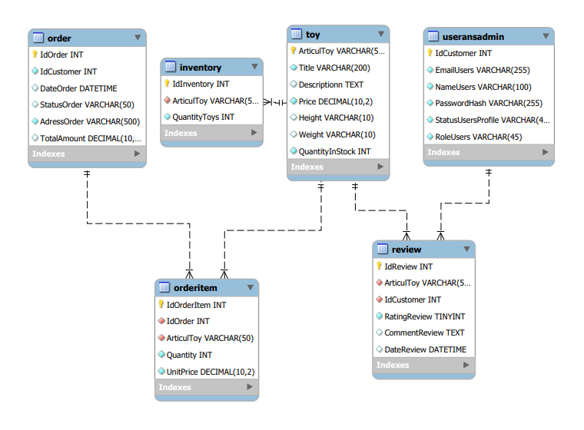
Схема отношений
4

Slide 5
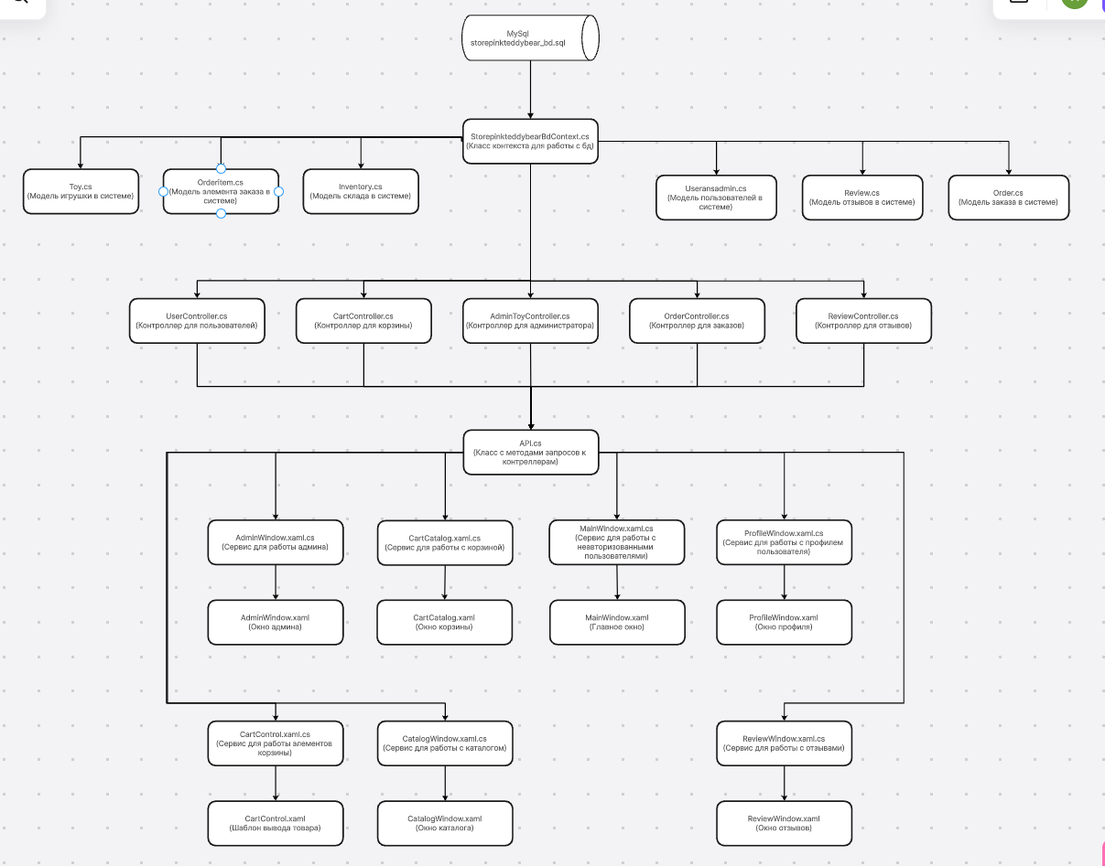
Модульная схема
5

Slide 6
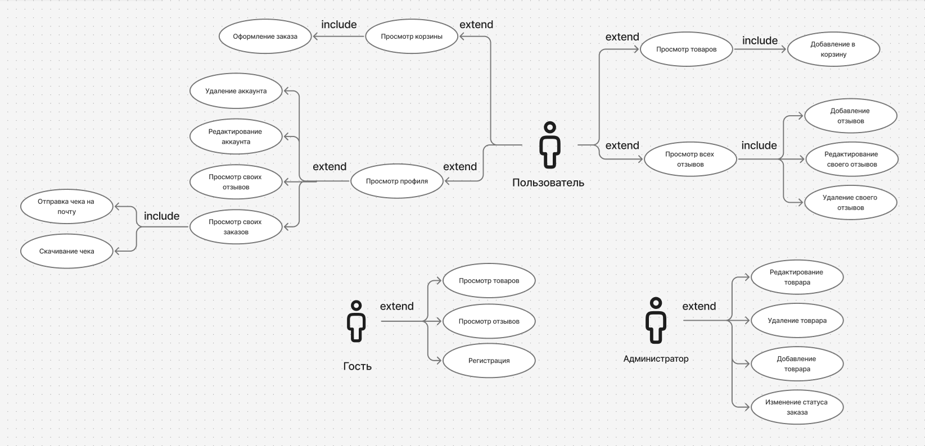
Диаграмма прецедентов
6

Slide 7

Информация
Входная
Список пользователей
Список товаров
Список заказов
Список отзывов
Выходная
Чек в виде pdf-файла
7

Slide 8
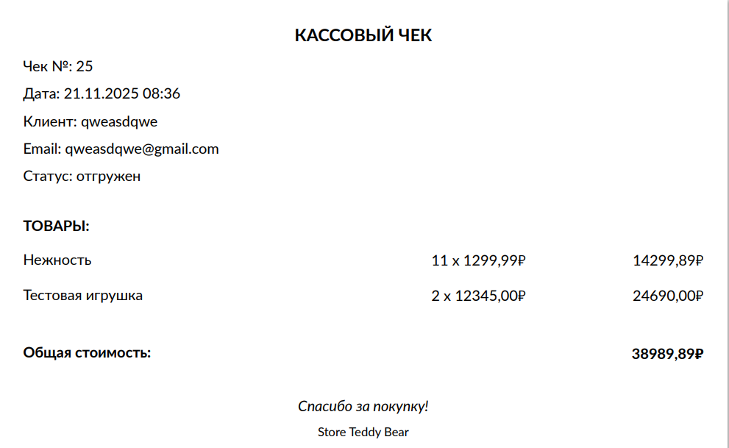
Шаблон выходного документа
8

Slide 9
Руководство пользователя
9

Slide 10

Рисунок 1 - Главное окно
Главное окно
10

Slide 11
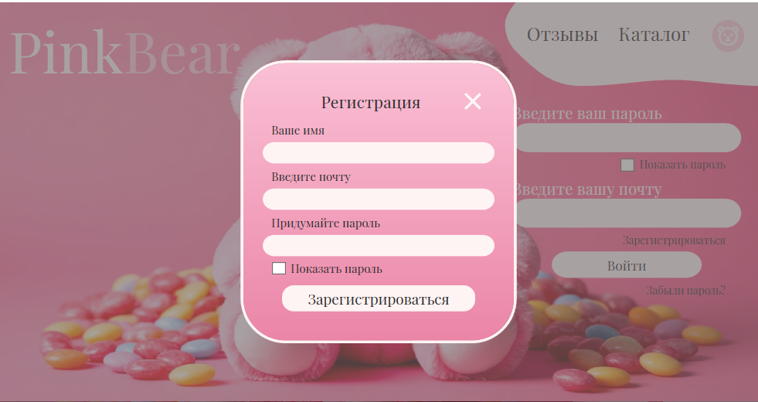
Рисунок 2 - Окно регистрации
Регистрация пользователей
11

Slide 12
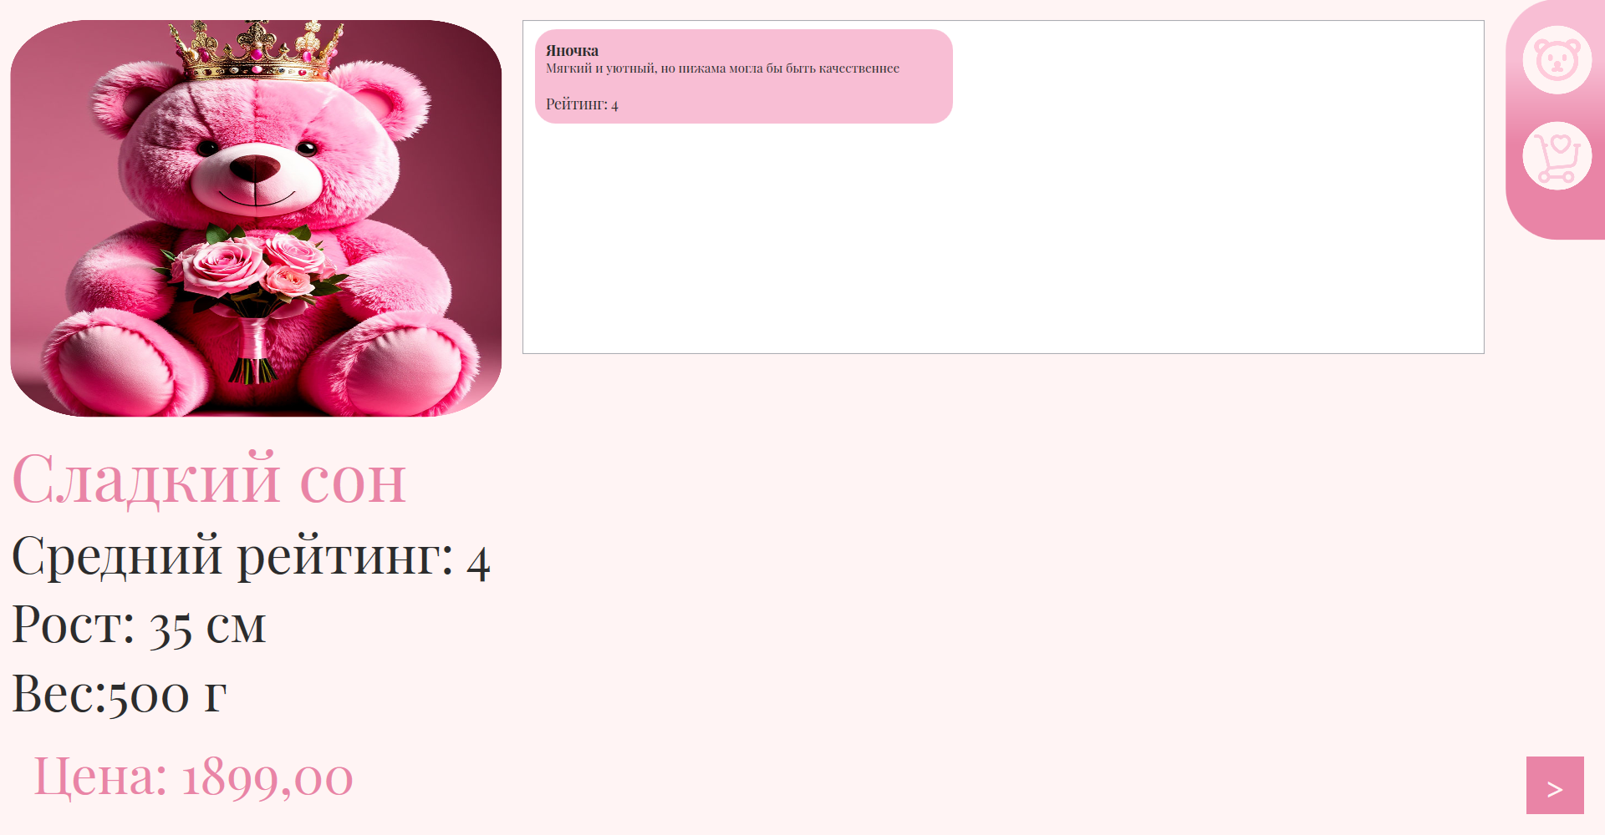

Рисунок 3 - Окно отзывов
Рисунок 3 - Окно отзывов
Рисунок 4 - Каталог товаров
Окна неавторизованного пользователя
12

Slide 13
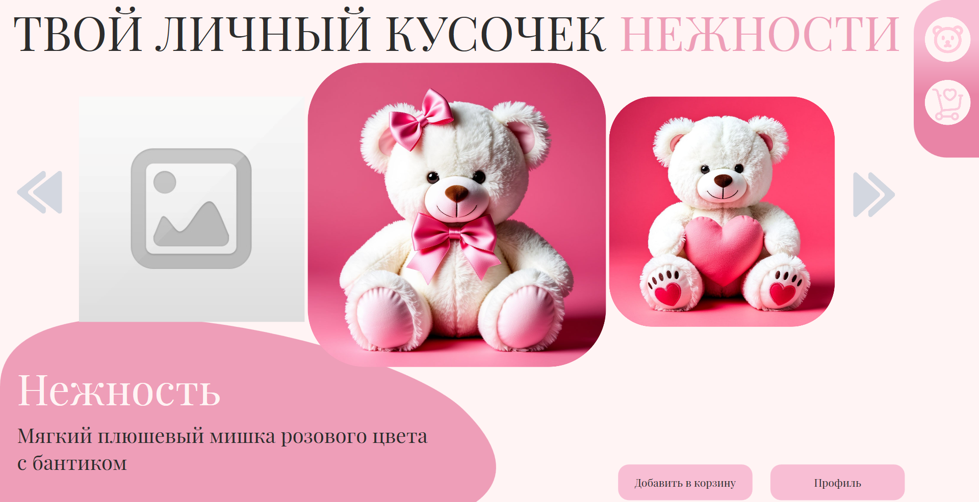
Рисунок 5 - Каталог авторизованных пользователей
Каталог товаров
13

Slide 14
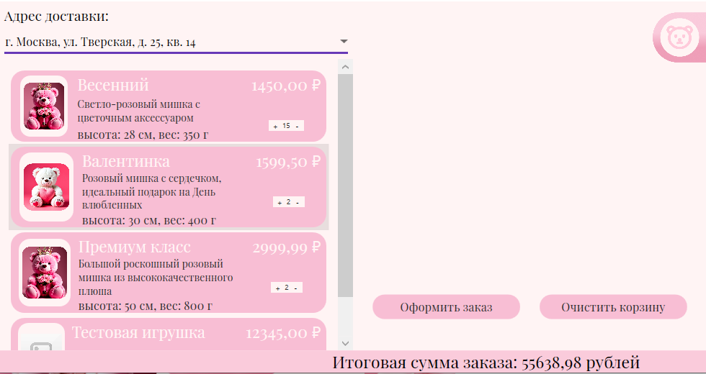
Рисунок 6 - Корзина товаров пользователей
Корзина товаров
14

Slide 15
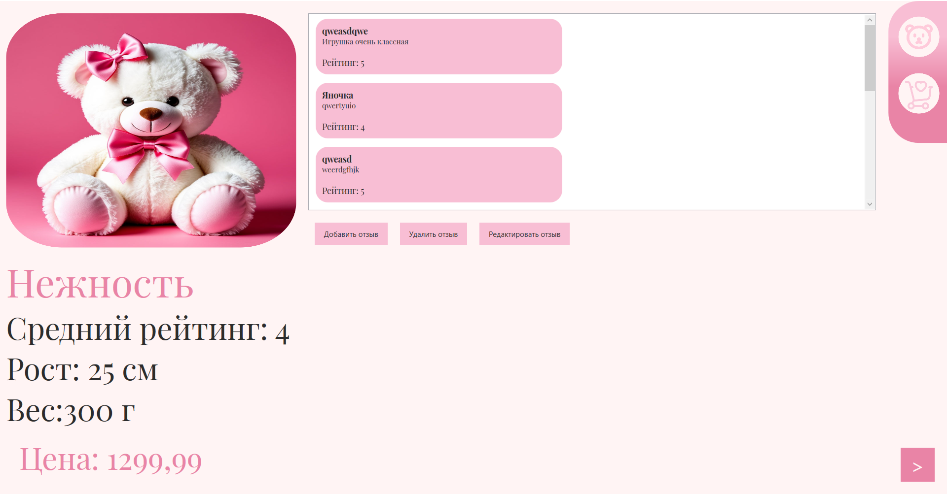
Рисунок 7 - Окно отзывов авторизованного пользователя
Отзывы товаров
15

Slide 16
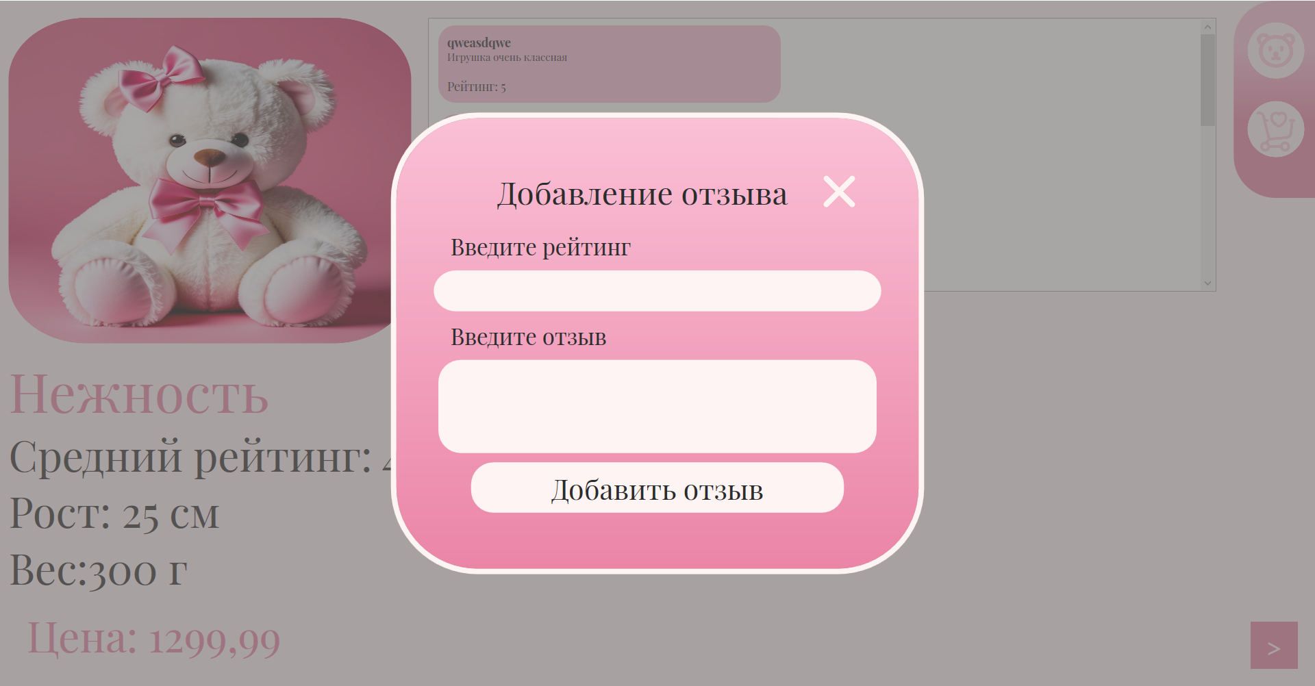
Рисунок 8 - Добавление отзывов
Добавление/Редактирование отзывов
16

Slide 17
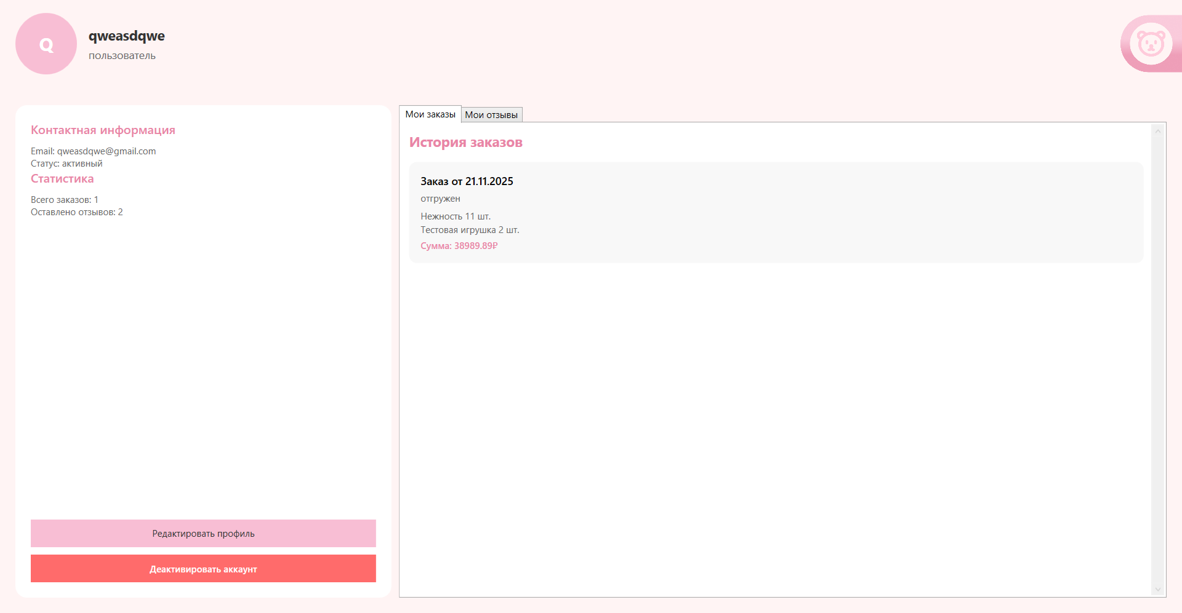
Рисунок 9 – Профиль пользователя с историей заказов
Профиль пользователя
17

Slide 18
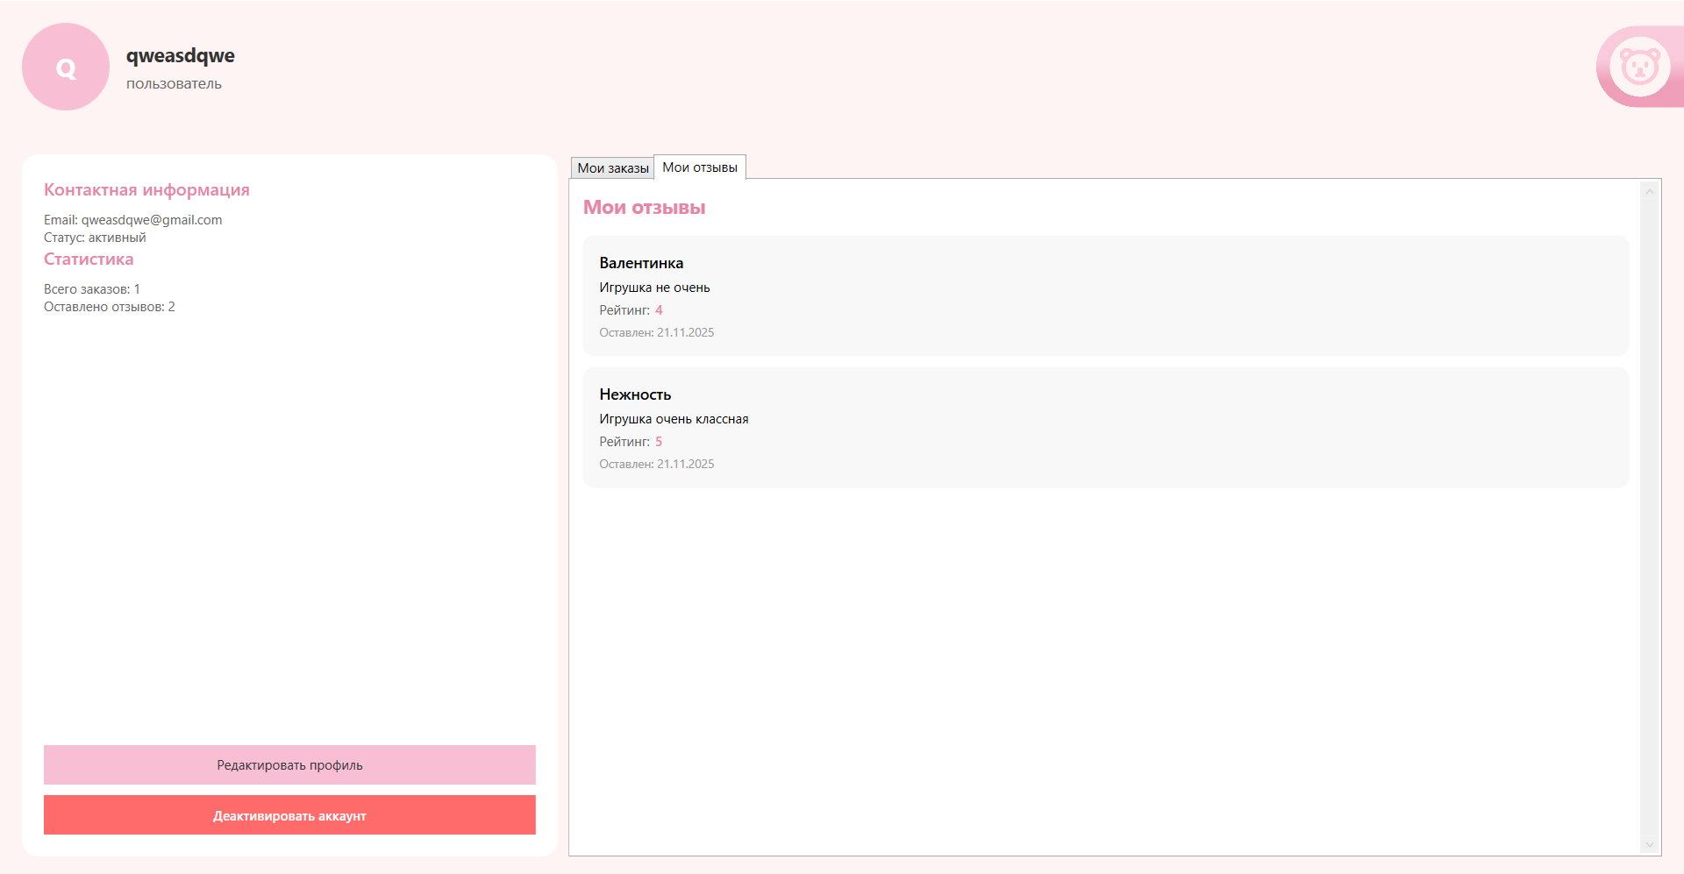
Рисунок 10 – Профиль пользователя с его отзывами
Профиль пользователя
18

Slide 19
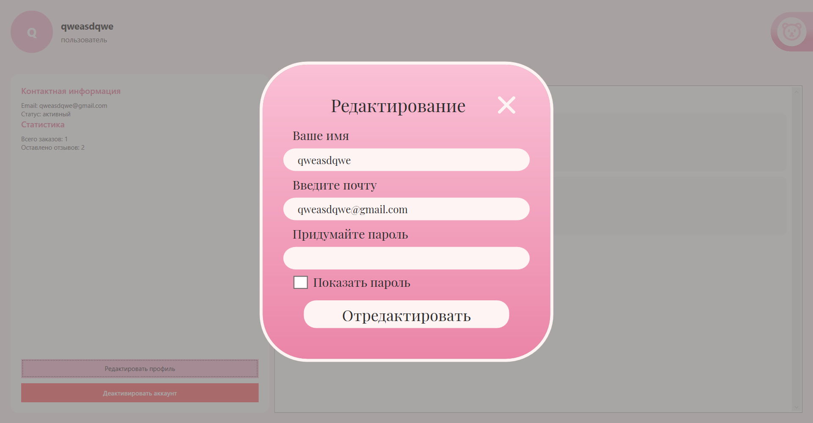
Рисунок 11 – Редактирование данных
Редактирование данных пользователя
19

Slide 20
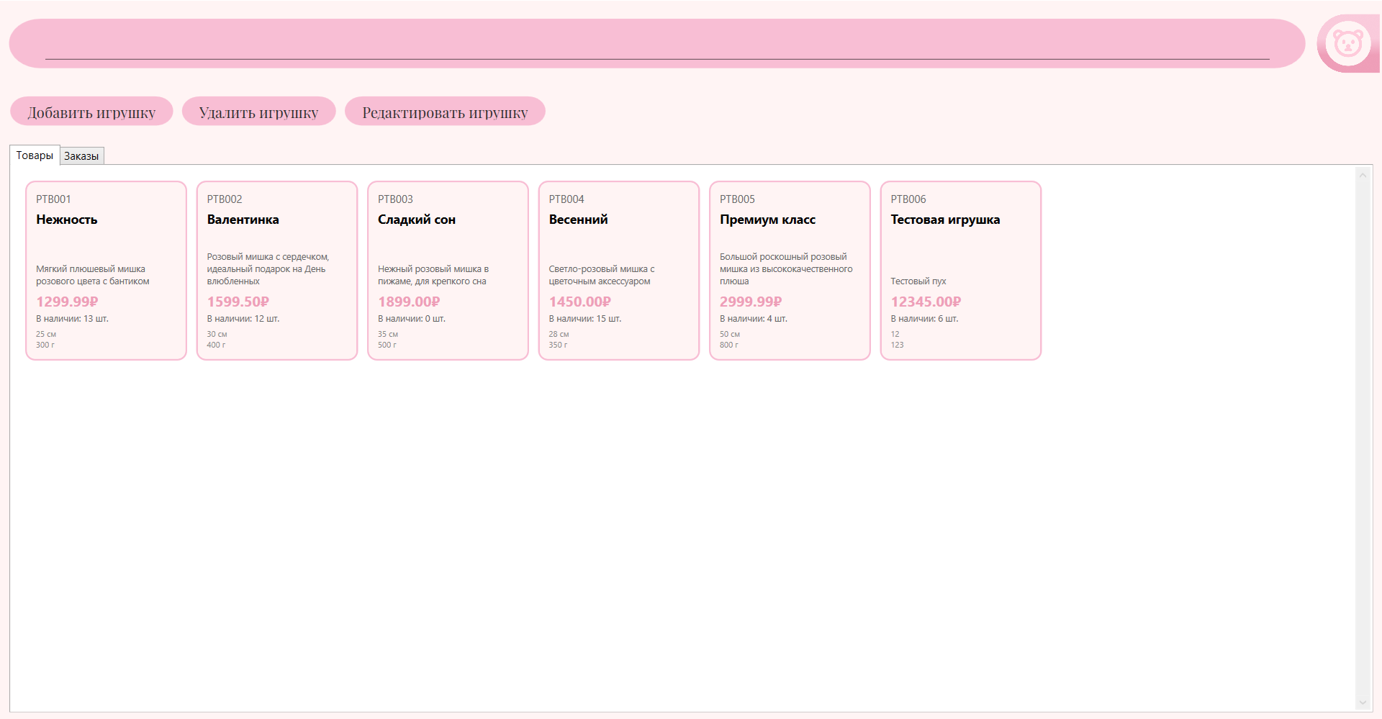
Рисунок 12 – Окно администратора с товарами
Окно админа
20

Slide 21
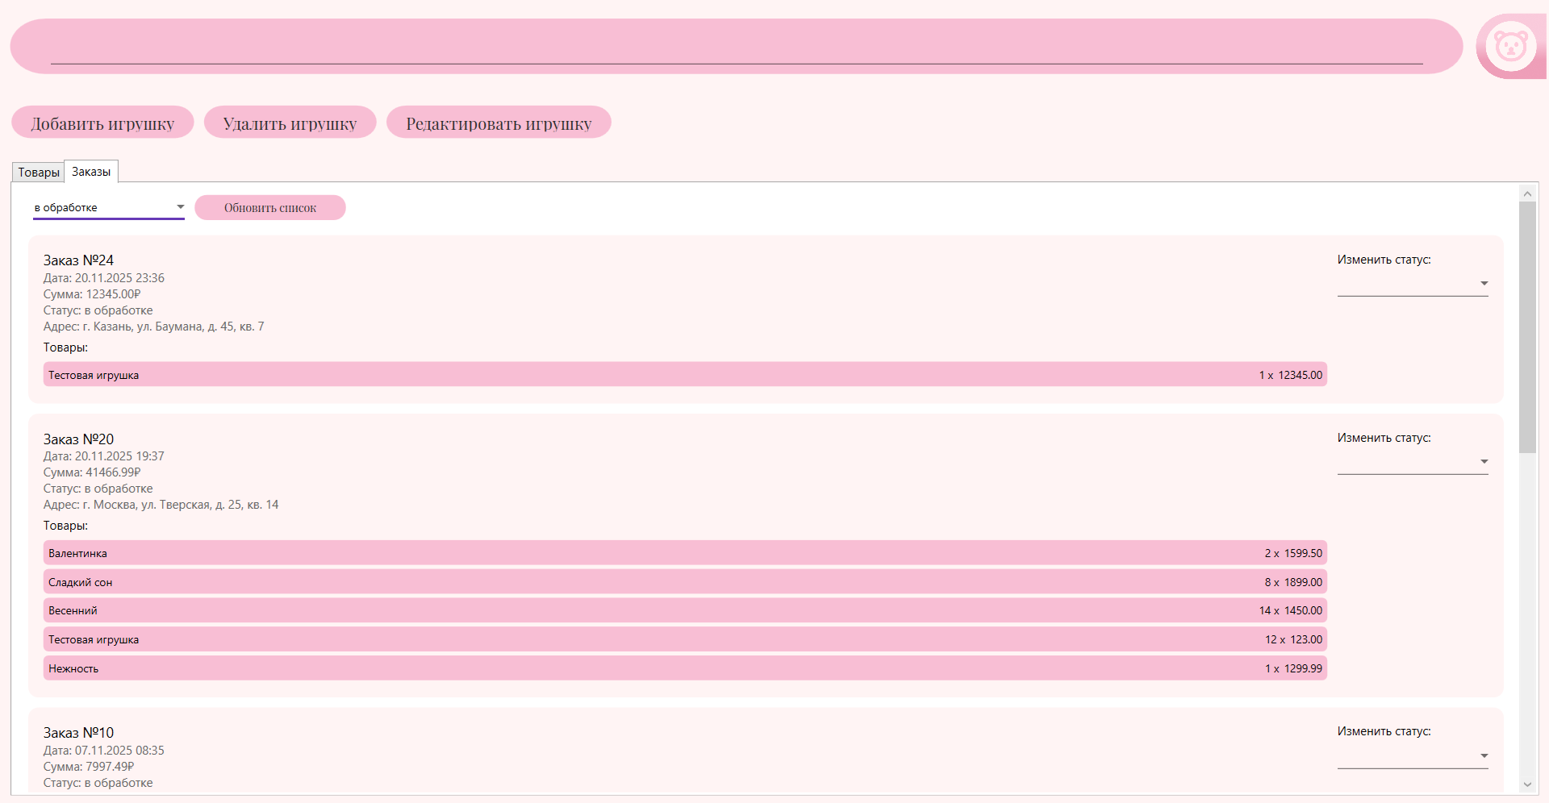
Рисунок 13 – Окно администратора с заказами
Окно админа
22

Slide 22
Thanks
Do you have any questions?
anapetrova293@gmail.com
PinkTeddyBearStore.com
23

